Slide 1
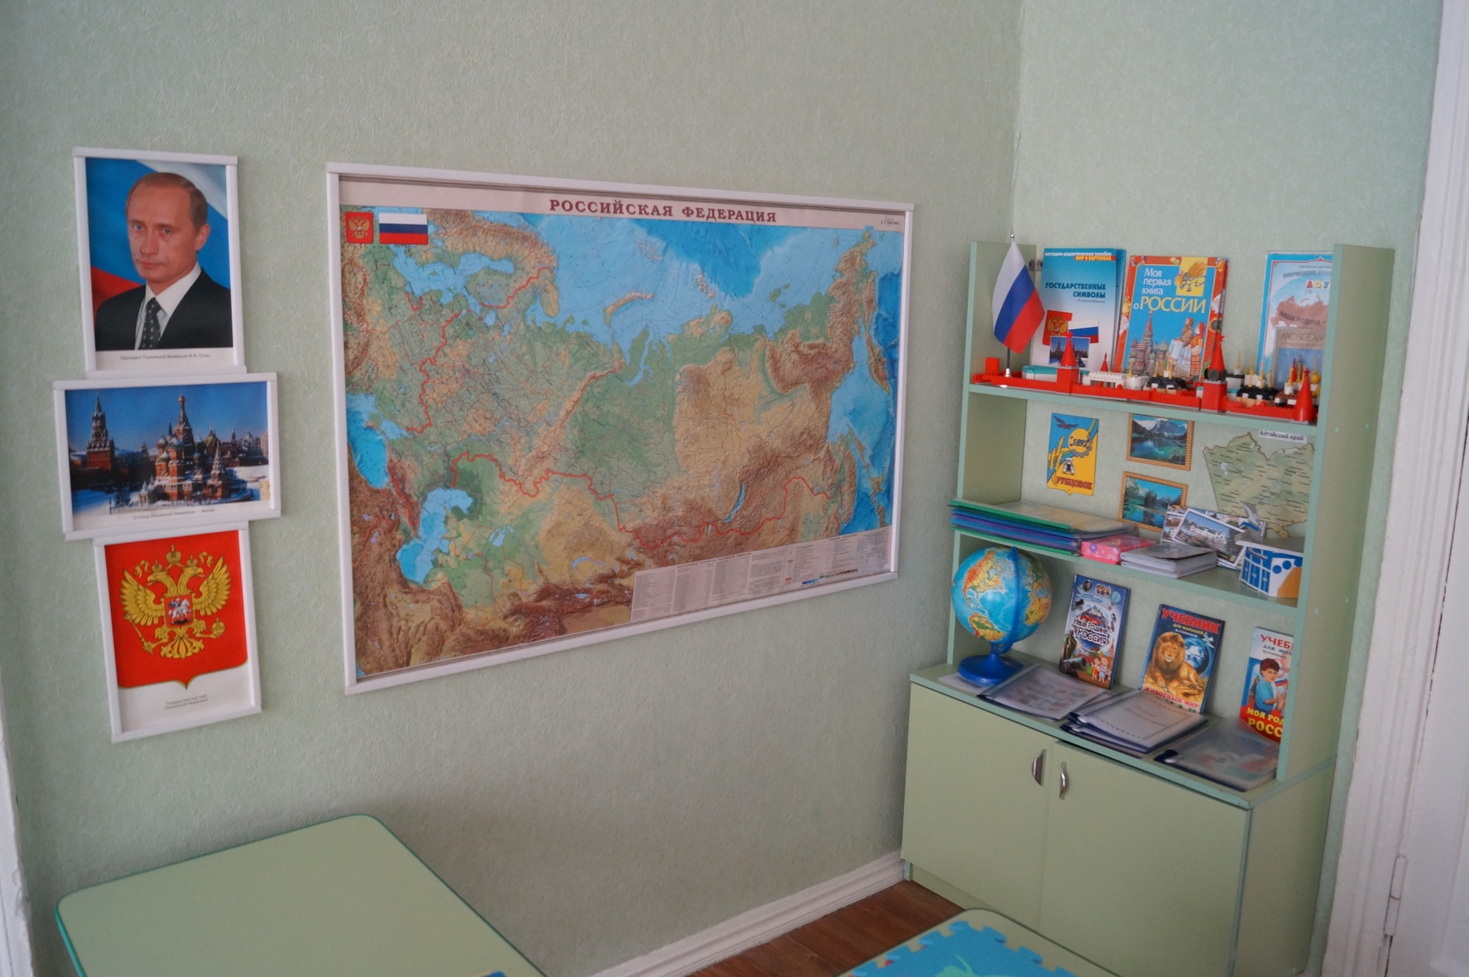
Уголок по нравственно-патриотическому воспитанию

Slide 2
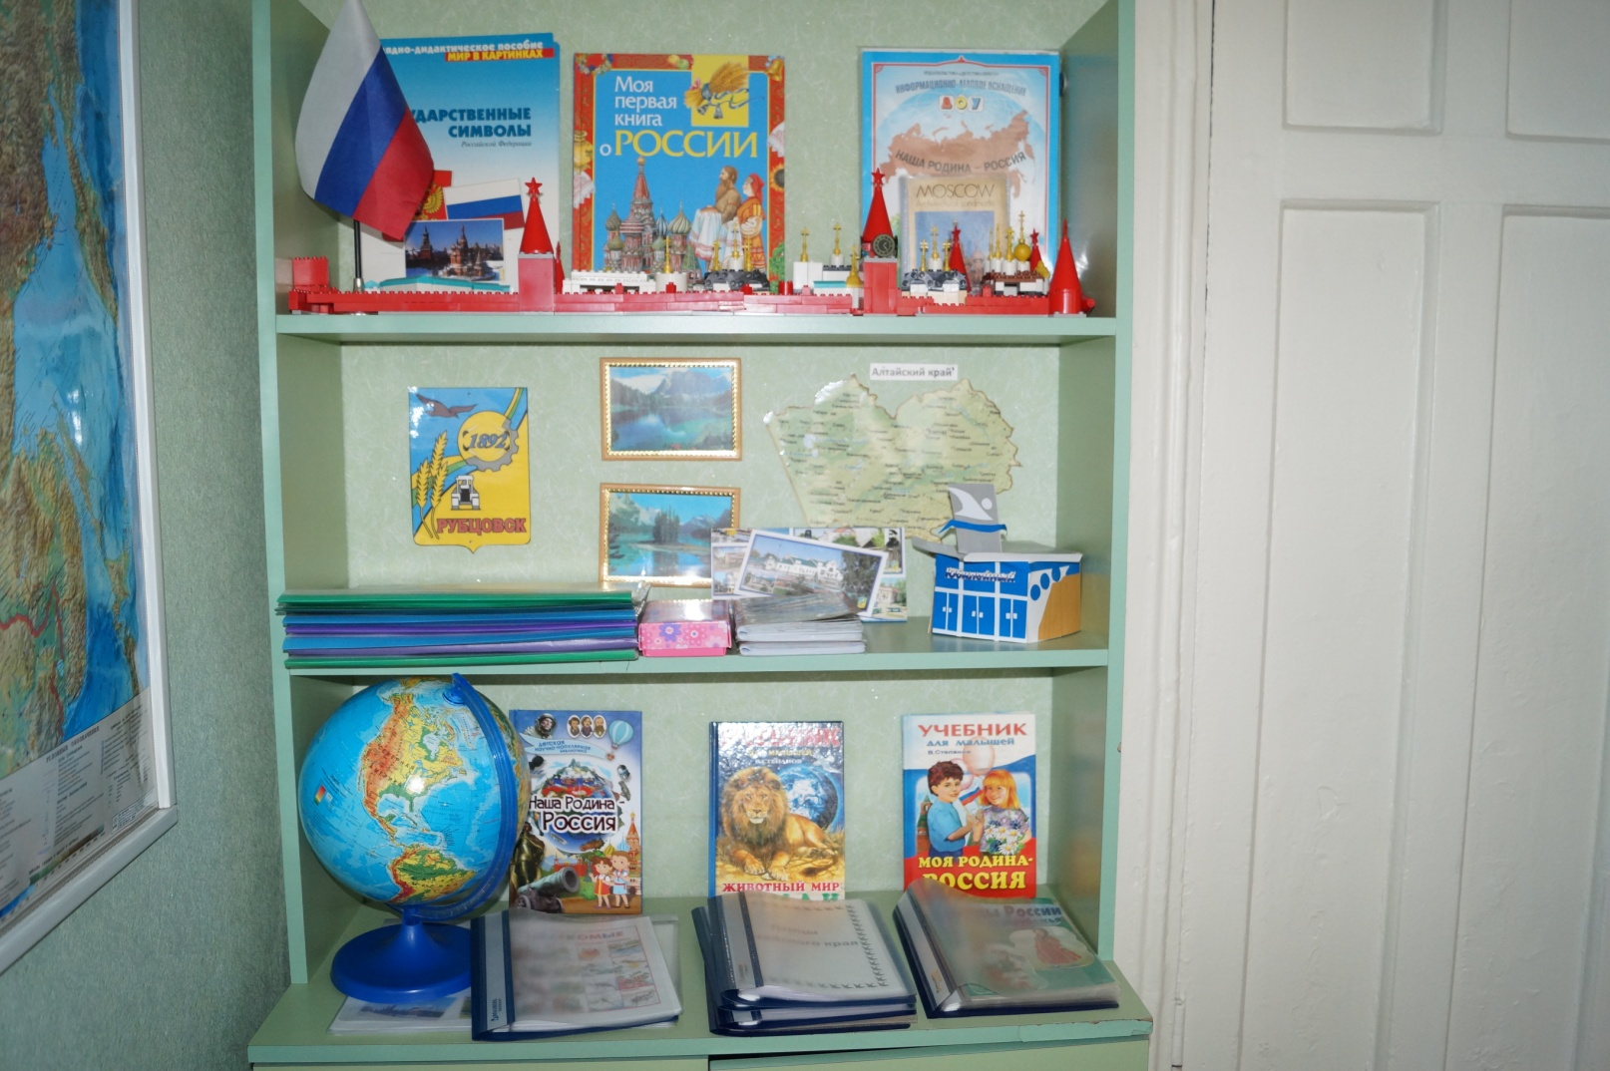

Slide 3
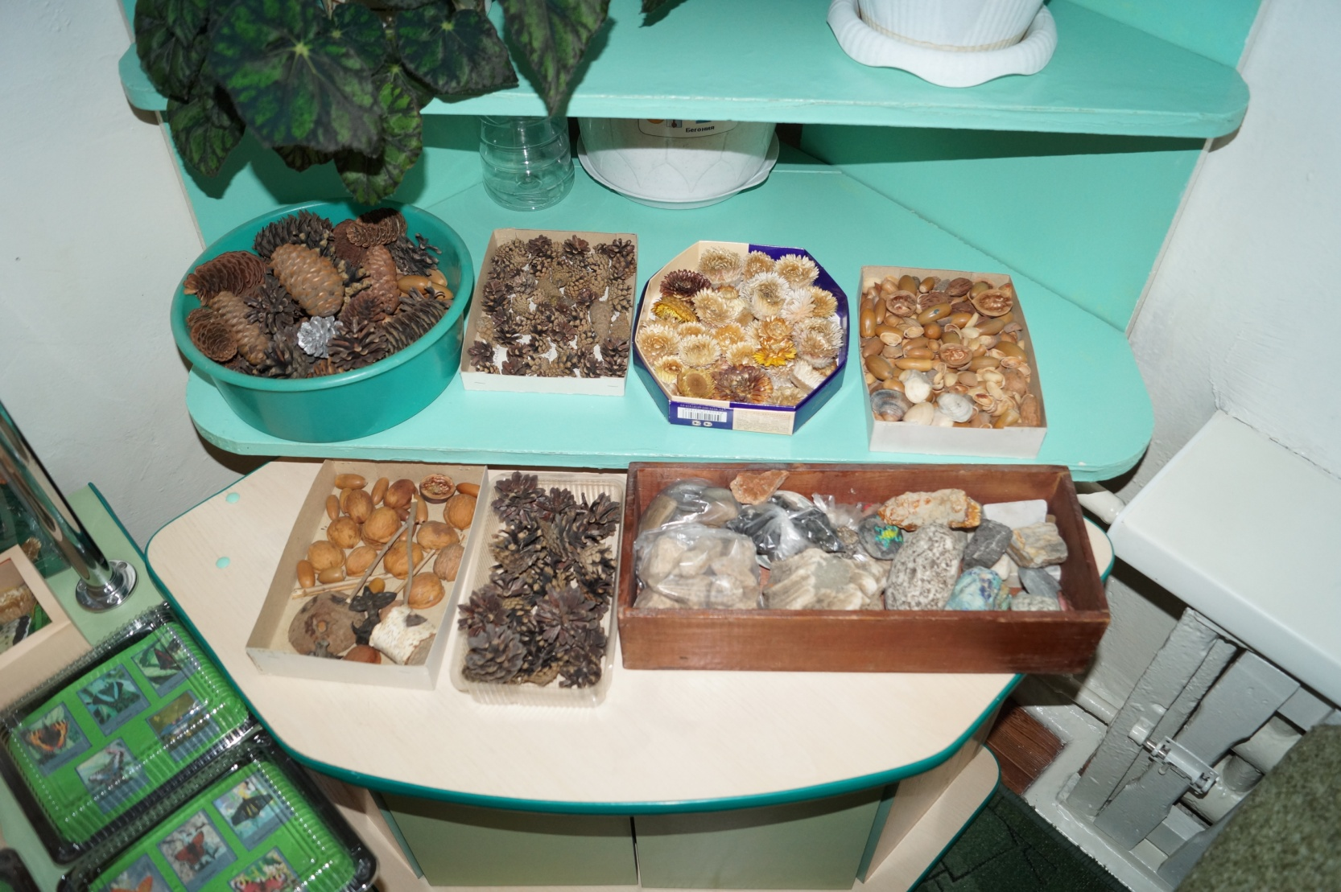
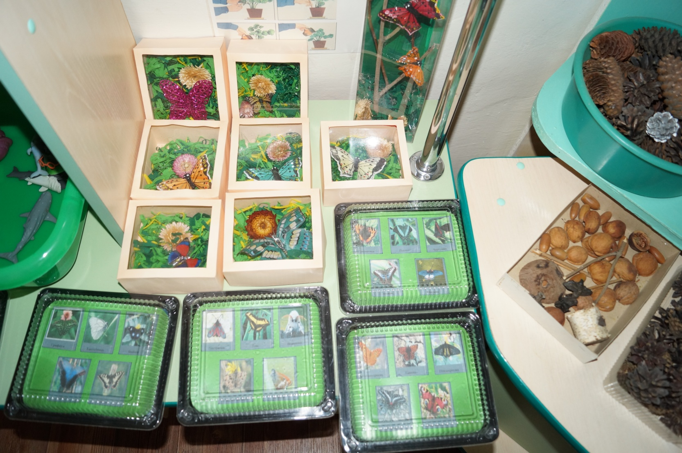
Коллекция бабочек

Slide 4
Коллекция камней

Slide 5
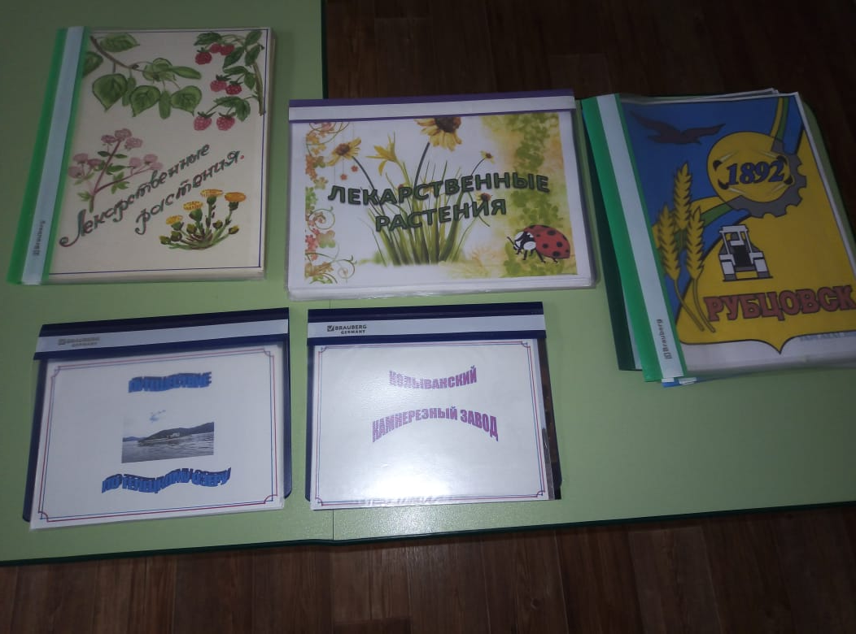
Подбор иллюстраций и картинок

Slide 6
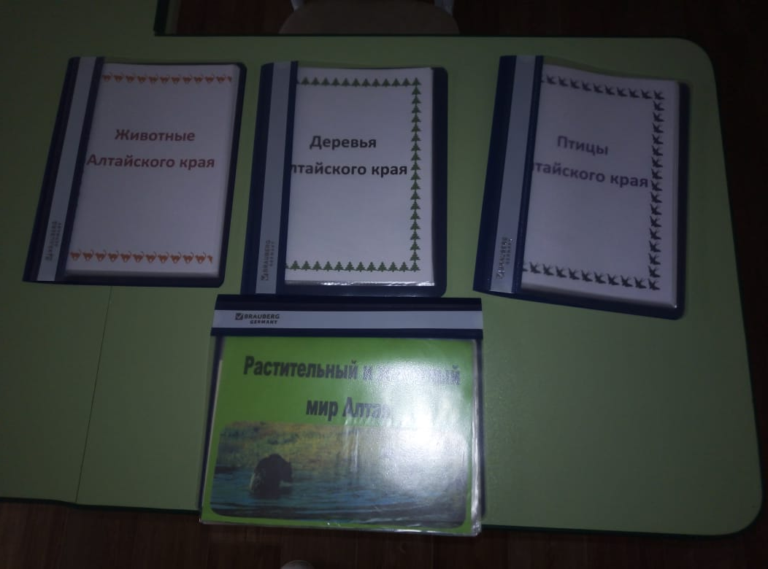

Slide 7
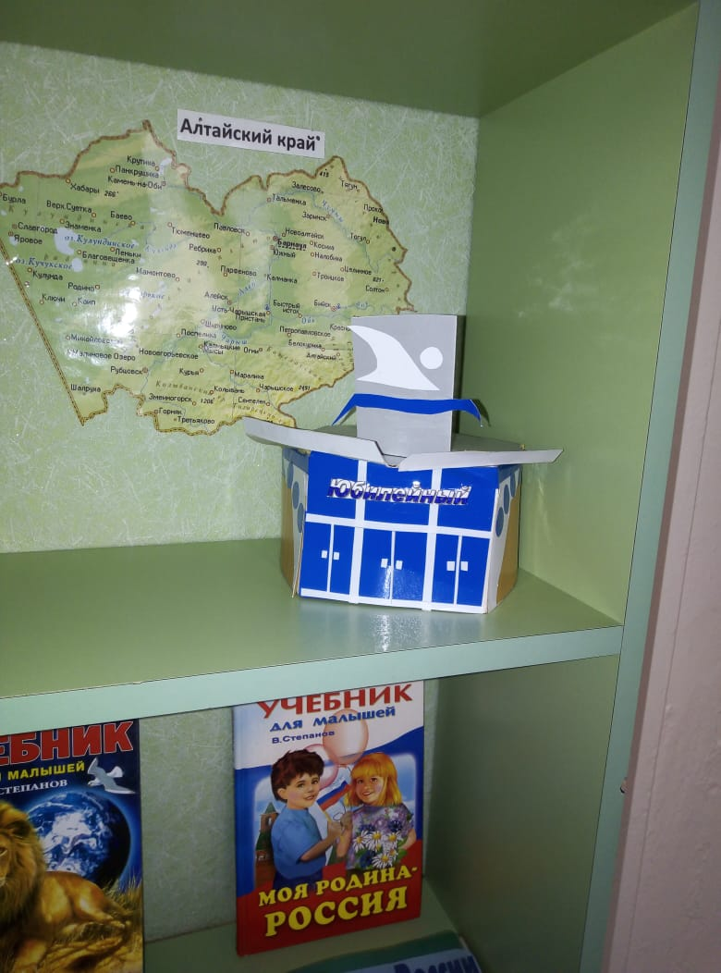
Макет спорткомплекса «Юбилейный»

Slide 8
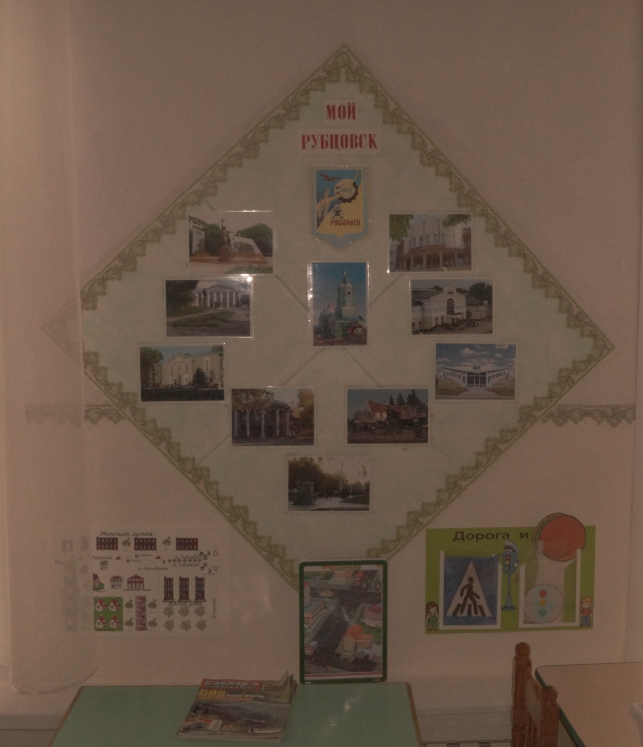
Фотографии «Достопримечательности г. Рубцовска»

